Slide 1
Аналіз історичного підґрунтя твору
Т.Г. Шевченка
«Заступила чорна хмара…»

Slide 2
Мета роботи: розкрити історичну основу твору Т.Г. Шевченка «Заступила чорна хмара…»; виокремити події, які описані Т.Г. Шевченком у поемі «Заступила чорна хмара» з подіями, що дійсно відбувалися в Україні у 1676 році.
Завдання проекту: здійснити аналіз твору Т.Г. Шевченка «Заступила чорна хмара…»; співставити реальні історичні події в Україні з подіями, описаними автором.

Slide 3
Об’єктом дослідження є твір Т.Г. Шевченка «Заступила чорна хмара…»
Предметом дослідження є наявність історичного підґрунтя у творі Т.Г.Шевченка «Заступила чорна хмара…»

Slide 4
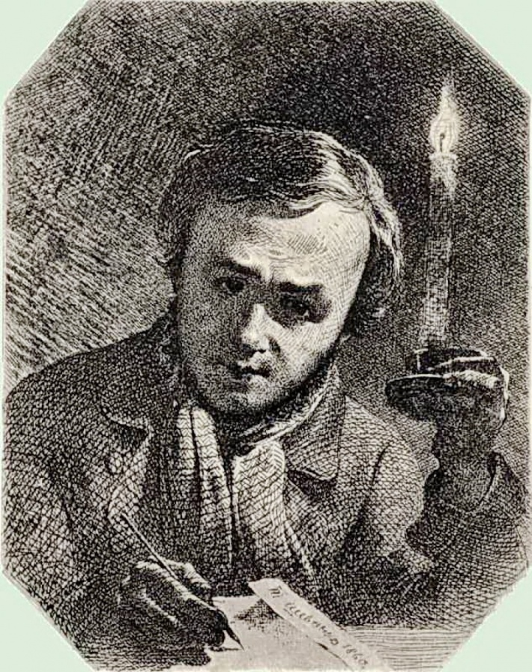
У поемі міститься відображення події 1676 р. в Україні — капітуляція в Чигирині гетьмана Правобережної України П. Дорошенка перед військами гетьмана Лівобережної України І. Самойловича і московськими військами під командуванням Г. Ромодановського.

Slide 5
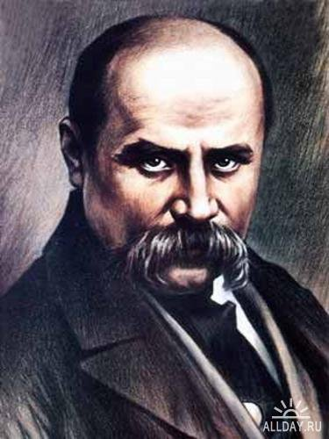
«Заступила чорна хмара
Та білую хмару.
Виступили з-за лиману
З турками татари.
Із Полісся шляхта лізе,
А гетьман-попович
Із-за Дніпра напирає —
Дурний Самойлович.
З Ромоданом. Мов та галич,
Вкрили Україну,
Та й клюють єлико мога...
…Тілько ти, святий Ростовський,
Згадав у темниці
Свого друга великого
І звелів каплицю
Над гетьманом змуровати,
І Богу молитись
За гетьмана, панахиду
За Петра служити.
І досі ще що рік Божий,
Як день той настане,
Ідуть править панахиду
Над нашим гетьманом
В Ярополчі»

Slide 6
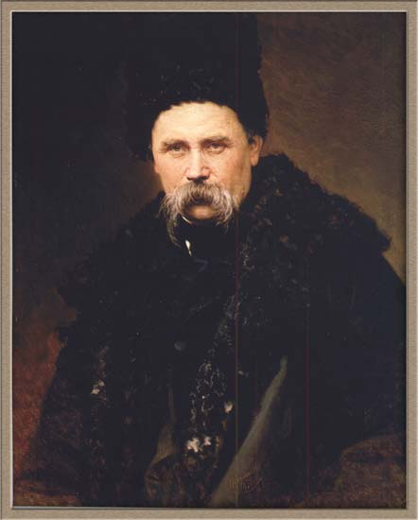
Основними джерелами, з яких виходив Шевченко при створенні поеми, був літопис С. Величка, «История Малой России» Д. Бантиша-Каменського, «История Малороссии» М. Маркевича, можливо, «Повесть об украинском народе» П. Куліша.

Slide 7
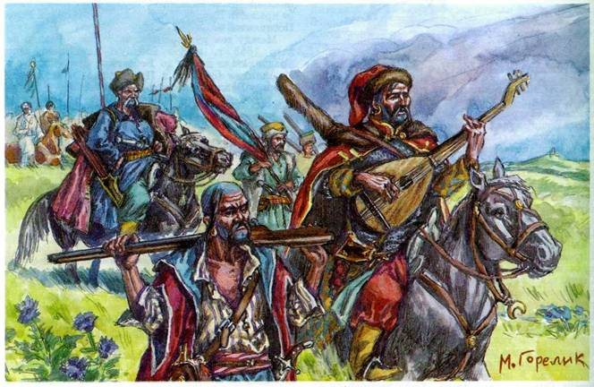
«..Виступили з-за лиману
З турками татари.
Із Полісся шляхта лізе,
А гетьман-попович
Із-за Дніпра напирає —
Дурний Самойлович.
З Ромоданом. Мов та галич,
Вкрили Україну,
Та й клюють єлико мога...»
В 1676 р. на Чигирин наступали тільки українські та московські війська. Шевченко в цих рядках створює яскраву узагальнену картину бідувань батьківщини, яка після спроби здобути незалежність, поділена на польську та російську сфери впливу, зазнавала у 1660 — 1680-х роках безперервних і жорстоких розорень та великих людських втрат.

Slide 8
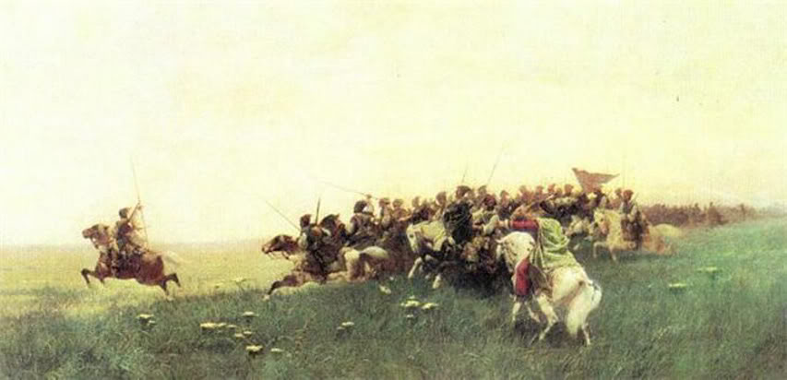
«…Не розсиплем вражу силу, Не встану я знову!.. Возьміть мої гетьманськії Клейноди, панове, Та однесіть москалеві: Нехай Москва знає, Що гетьмана Дорошенка На світі немає...»
Клейноди — відзнаки та атрибути української козацької старшини XVI — XVIII ст. Факт передачі П. Дорошенком атрибутів гетьманської влади запорожцям — історичний, він був пов’язаний з його прагненням перешкодити московським намірам зробити І. Самойловича єдиним гетьманом України і зусиллями Сірка реалізувати план, згідно з яким право обрання гетьмана мало належати раді Запорозької Січі.

Slide 9
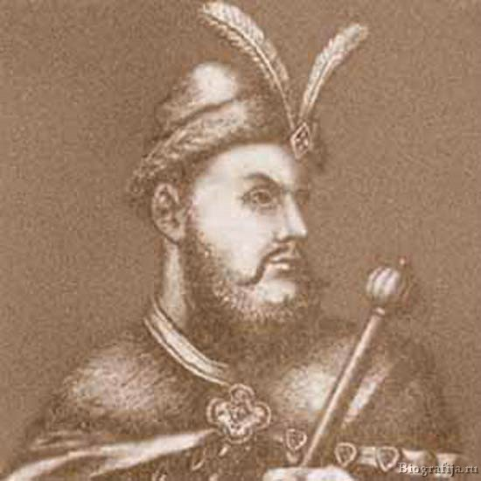
«…Не пустили Дорошенка, У рясі пізнали, Закували у кайдани, В Сосницю послали. А з Сосниці в Ярополче Віку доживати. Отак тобі довелося, Запорозький брате!..»
Після здачі Чигирина П. Дорошенко короткий час жив у селі Сосниця на Чернігівщині. 1677 р. його вивезено до Москви. В 1682 — 1684 рр. він був вятським воєводою, останні роки прожив у наданому йому селі Ярополче під Волоколамськом, де і похований.

Slide 10
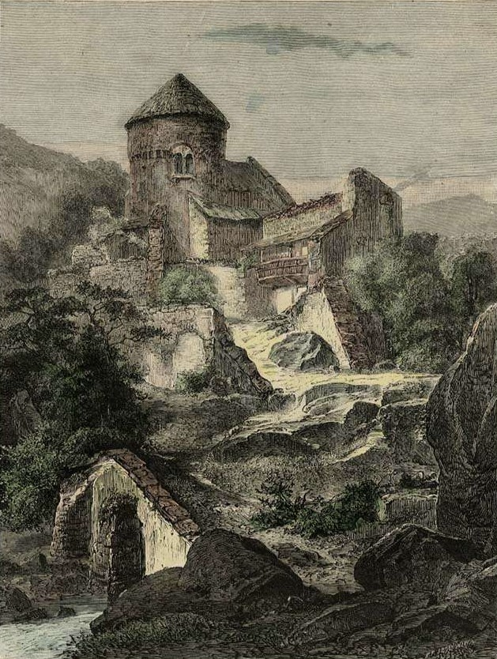
Анахронізм. Суботів — село під Чигирином, батьківщина Б. Хмельницького, з родинною усипальницею Хмельницьких — Іллінською церквою, де було поховано Б. Хмельницького та його старшого сина Тимоша.
Факт наруги над могилами Богдана Хмельницького та його сина Тимоша зафіксовано у різних відомих Шевченкові історичних джерелах, зокрема в «Истории Малой России» Д. Бантиша-Каменського.
«…А ляхи з своїм Чарнецьким, З поганим Степаном, Запалили церкву божу. І кості Богдана, Й Тимошеві в Суботові Гарненько спалили Та й пішли собі у Польщу, Мов добре зробили…»

Slide 11
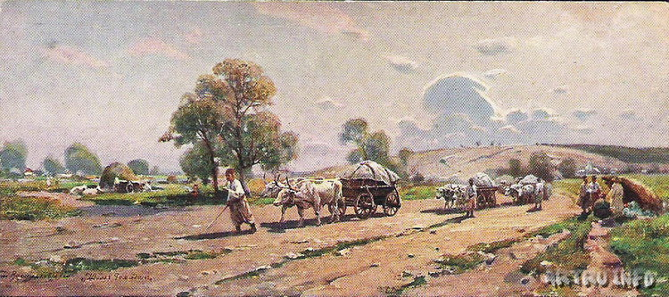
«…А москалі з Ромоданом В неділеньку рано Пішли собі з поповичем Шляхом Ромоданом…»
Ромодан, Ромоданівський шлях — старовинний торговельний шлях. Проходив Лівобережною Україною з півночі на південь. Був частиною великого шляху з Росії до Криму. Характерною особливістю Ромоданівського шляху була порівняно незначна кількість переправ через річки, він обминав також піщані місця і великі населені пункти. Був одним з найважливіших шляхів, яким чумаки Лівобережжя ходили в Крим по сіль.

Slide 12
«…Мов орел той приборканий, Без крил та без волі, Знеміг славний Дорошенко, Сидячи в неволі, Та й умер з нудьги. Остило Волочить кайдани. І забули в Україні Славного гетьмана. Тільки ти, святий Ростовський Згадав у темниці Свого друга великого І звелів каплицю Над гетьманом змуровати І богу молитись За гетьмана, панахиду За Петра служити…»
Йдеться про смерть і могилу Дорошенка в Ярополчому, Шевченко написав під враженням від розповіді про смерть колишнього гетьмана в «Истории Малороссии» М. Маркевича. Також йдеться про Туптала Данила - церковного діяча, письменника. Історичних відомостей про зв’язки Данила Туптала з Дорошенком та побудову ним каплиці на могилі Дорошенка нема.

Slide 13
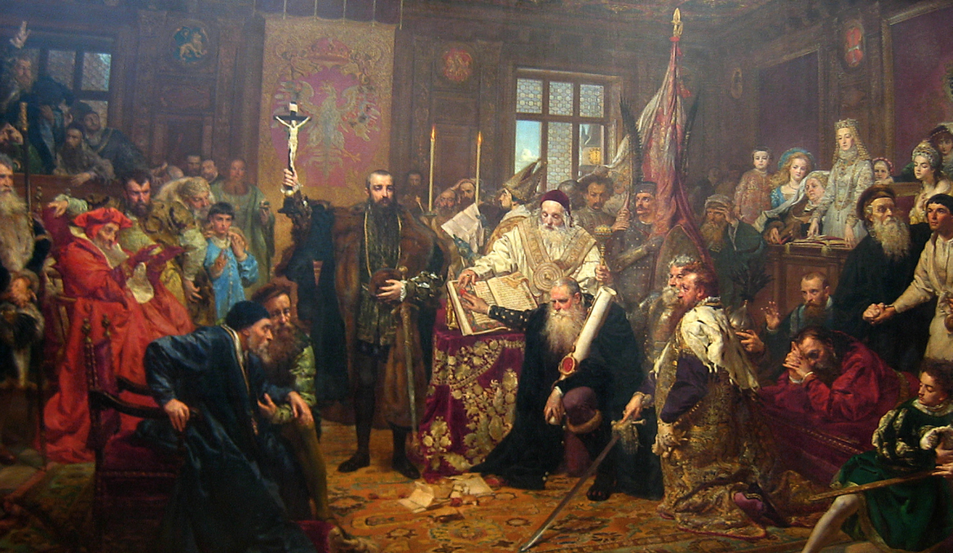
Висновки
В основі твору лежать реальні історичні події, що дійсно відбувалися на Україні, але деякі епізоди є домисленими автором та не відбувалися насправді. Під час дослідження були розкрито історичне події, описані у творі Т.Г. Шевченка «Заступила чорна хмара…» та їх порівняння з реальними історичними подіями. Результати дослідження та роботу можна використати на уроках літератури або історії при вивченні твору Т.Г. Шевченка «Заступила чорна хмара…».

Slide 14
Дякую за увагу!

